Slide 1

Praktikum Sprachtechnologie
Bibtex-Konverter

Slide 2
Erinnerung: Problemstellung
Shamane Siriwardhana, Rivindu Weerasekera, and Suranga Nanayakkara. Improving the domain adaptation of retrieval augmented generation (RAG) models for open domain question answering. Transactions of the Association for Computational Linguistics, 11:1–17, 2023. URL: https://aclanthology.org/2023.tacl-1.1, doi:10.1162/tacl_a_00530.
Literaturstring
BibTeX-Konverter
@article{siriwardhana-etal-2023-improving,
title = "Improving the Domain Adaptation of Retrieval Augmented Generation ({RAG}) Models for Open Domain Question Answering",
author = "Siriwardhana, Shamane and
Weerasekera, Rivindu and
Nanayakkara, Suranga",
journal = "Transactions of the Association for Computational Linguistics",
volume = "11",
year = "2023",
url = "https://aclanthology.org/2023.tacl-1.1",
doi = "10.1162/tacl_a_00530",
pages = "1--17",
}
BibTeX

Slide 3
Datensammlung und Erzeugung von Trainings- und Testdaten
Quellen für BibTeX-Code:
Diverse Sammlungen im Internet
Mocking von BibTeX-Code (zufällige Zusammenstellung von Pflicht- und optionalen Attributen)
Transformation in Literaturstrings mittels Pybtex:
Martin Riedl and Chris Biemann. Using semantics for granularities of tokenization. Computational Linguistics, 44(3):483–524, September 2018. URL: https://aclanthology.org/J18-3005, doi:10.1162/coli_a_00325.
Plain
Martin Riedl and Chris Biemann. 2018. Using semantics for granularities of tokenization. Computational Linguistics 44, 3 (September 2018), 483–524. URL: https://aclanthology.org/J18-3005, doi:10.1162/coli_a_00325
ACM
APA
Riedl, M. & Biemann, C. (2018, September). Using semantics for granularities of tokenization. Computational Linguistics, 44(3), pp. 483–524. URL: https://aclanthology.org/J18-3005, doi:10.1162/coli_a_00325
@article{riedl-biemann-2018-using,
title = "Using Semantics for Granularities of Tokenization",
author = "Riedl, Martin and
Biemann, Chris",
journal = "Computational Linguistics",
volume = "44",
number = "3",
month = sep,
year = "2018",
url = "https://aclanthology.org/J18-3005",
doi = "10.1162/coli_a_00325",
pages = "483--524",
}
IEEE
M. Riedl, and C. Biemann, "Using semantics for granularities of tokenization," Computational Linguistics, vol. 44, no. 3, pp. 483–524, 2018. URL: https://aclanthology.org/J18-3005, doi:10.1162/coli_a_00325.
Harvard
Riedl, M. & Biemann, C. 2018. "Using Semantics for Granularities of Tokenization." Computational Linguistics, 44(3): 483–524. URL: https://aclanthology.org/J18-3005, doi:10.1162/coli_a_00325.
MLA
Riedl, Martin, and Biemann, Chris. "Using semantics for granularities of tokenization." Computational Linguistics 44.3 (2018): 483–524. URL: https://aclanthology.org/J18-3005, doi:10.1162/coli_a_00325

Slide 4
Modell
Stuart Russell and Peter Norvig. 2016. Artificial Intelligence: A Modern Approach (3rd ed.). Pearson, Upper Saddle River, NJ, USA.
Binärer Literaturtyp-Klassifizier
NER-Tagger
RegEx
NER-Tagger und manuelles Parsen
Aufbereitung
inproceedings | author={Stuart Russell and Peter Norvig} | year={2016}, edition={3} | title={Artificial Intelligence: A Modern Approach}, publisher={Pearson}, address={Upper Saddle River, NJ, USA}

Slide 5
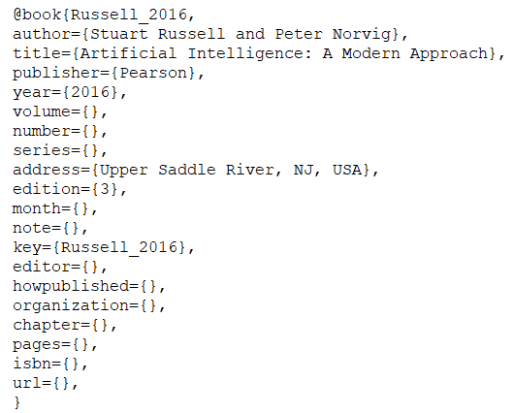
Standardisierung

Slide 6
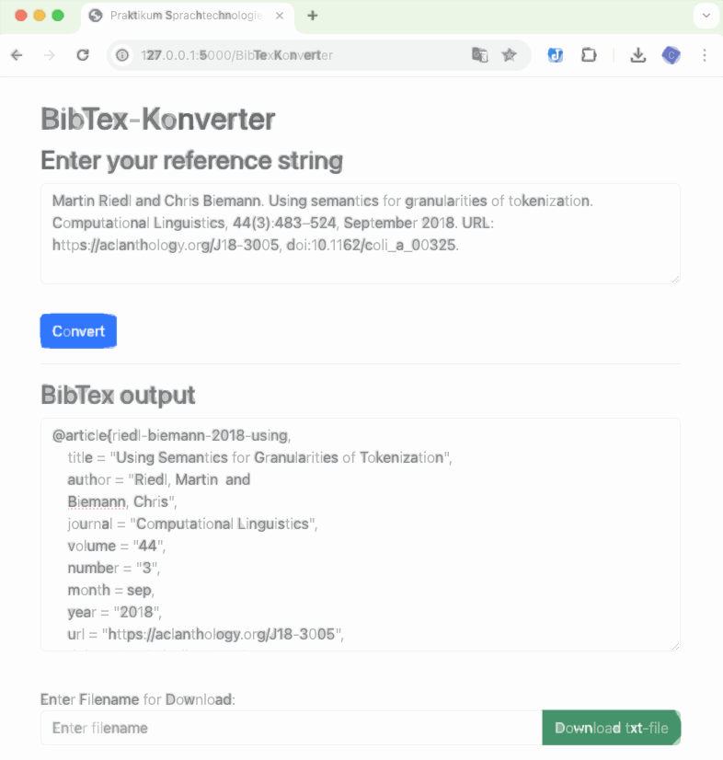
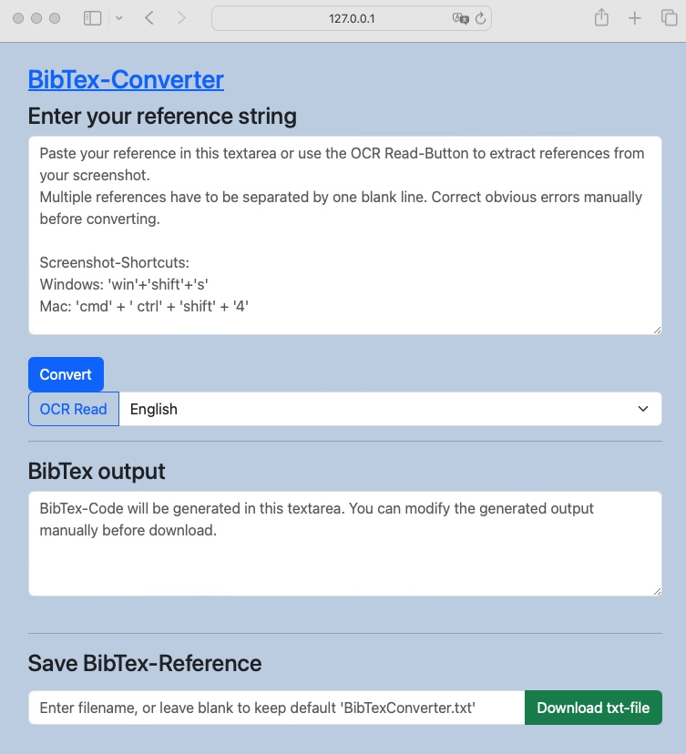


Benutzeroberfläche - Entwicklung seit Durchstich
Flask Framework zur Erstellung einer webbasierten und plattformübergreifenden Benutzeroberfläche
Bootstrap Framework für HTML und CSS Vorlagen zur Frontend-Entwicklung
Batch-Konvertierung
Einlesen von Referenzen (Listen) aus Screenshot über OCR mit Sprachauswahl
Default-Sprache englisch
Reduzierung auf eine HTML-Seite
Toolerläuterung über Tooltips (Button) und Platzhalter (Textfelder)
Default-Dateiname für download
Debugging
Berücksichtigung des Feedbacks (nochmals vielen Dank!)

Slide 7
DEMO

Slide 8
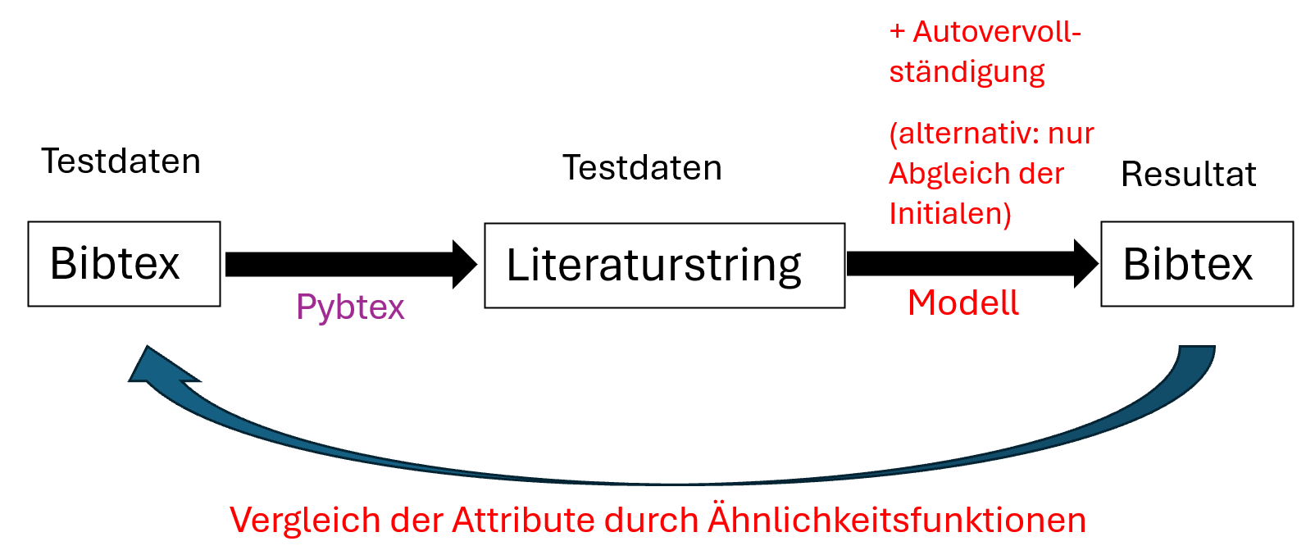
Evaluation
Evaluationsmetrik:
Vergleich der Literaturtypen
Anzahl fehlender und falsch gesetzter Attribute
Vergleich der längsten gemeinsamen Teilfolgen der Felder (ohne Autoren, Editoren)
Differenzbetrachtung bei Autoren, Editoren

Slide 9
Rückblick und Ausblick
Was hat sich zum Pitch verändert?
25% geringere Kapazität → Einsparung bei den Features notwendig
Datensammlung über Web Scraping wurde verworfen
Abruf von BibTeX-Code über APIs wie Semantic Scholar wurde verworfen (mangelnde Qualität)
Formatierung des Strings wird nicht genutzt
Modell basiert nicht auf Tokenisierung
Was fehlt zum Abschluss?
Erzeugung/Feinschliff der Benutzeroberfläche (Integration des „Screenshot-Features“)
Ausführliche Testung des Modells
Visualisierung der Evaluationsergebnisse
Ggf. Autovervollständigung abgekürzter Begriffe (Vornamen, Journals)

Slide 10
Feedback/Fragen?

